Slide 1


Slide 2


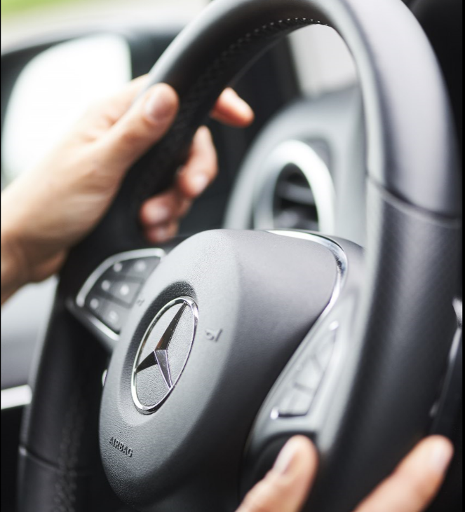
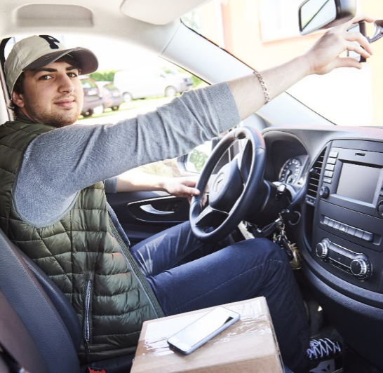


Mission
Nos solutions logicielles innovantes permettent aux entreprises d’optimiser la mobilité des biens et des personnes.
Cette spécialisation repose sur notre expertise technique dans la télématique et la cartographie.
Géolocalisation
Gestion de flotte
Comportement de conduite
Optimisation de tournées
Collecte, monitoring de données distantes
Maintenance & Diagnostic
Notre ADN
Développer des produits en évolution permanente
A travers nos services pour les grands comptes et nos intégrateurs
Via une R&D permanente

Slide 3
Paramètres Décision
Marchés
  Situation Générale
  Potentiel
  Eloignement
  Besoins
  Prix
Partenaires
  Activité
  Profil
  Vision
Risques
  Image
  Investissement
    Financier
    Temps
Notes:
Nos éléments différenciateurs…
Une équipe 100%belge
Qualité européenne
Multi produit
Pérennité : expérience éprouvée offre un haut niveau de maturité de nos architectures-produits.
Business model indirecte : il nous permet d’aligner fonctionnalités /opérations /business model.
Modularité : nos solutions et développements basés sur des standards ouverts permettant un déploiement facile et évolutif, agile et modulaire.
Interopérabilité à tout type de boitier, à tout type de solution business et à tout service provider à valeur ajoutée (data distribution).
A la carte : conseil, développement sur mesure ou solutions spécifiques d’amélioration de la mobilité des véhicules, des personnes et des objets (ItO).
Marque ou non : Solutions disponibles en marque propre ou en white label
Certification : Market -IP est ISO9001 et nos Solutions sont certifiées par Assuralia pour la localisation de véhicule volé (SVR).

Slide 4

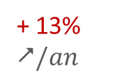
Résultats
24%
Belgique
39%
Europe
15%
Africa
France
Moyen Orient
Suisse
22%
Suède
Tanzanie
Maroc
Sénégal
Oman
Nouvelle Calédonie
Qatar
Djibouti
+ 13% $/an$
Notes:
CA – croissance de 10-15% confirmée depuis plus de 5 ans
Rentabilité – 8 à 17% EBIT confirmé
Auto-financement – degré d’endettement nul
Personnel – 20 personnes , très peu de turnover
Des résultats qui nous permettent des investissements pour le futur en terme de R&D (autofinancée) et une confiance totale de nos parties prenantes
Répartition des licences (carte)
39% en Belgique
24% en Europe
22% EN Afrique
Et 15% au Moyen Orient

